Slide 1
Welcome!!!
Bookiboo - Online Bookstore for Children Group 3

Slide 2
Nội dung chính
(01)
(02)
(03)
(04)
Giới thiệu đề tài
Mục tiêu và ưu khuyết điểm, Công nghệ phát triển
DFD
SiteMap
(05)
ERD
(06)
Task Sheet

Slide 3
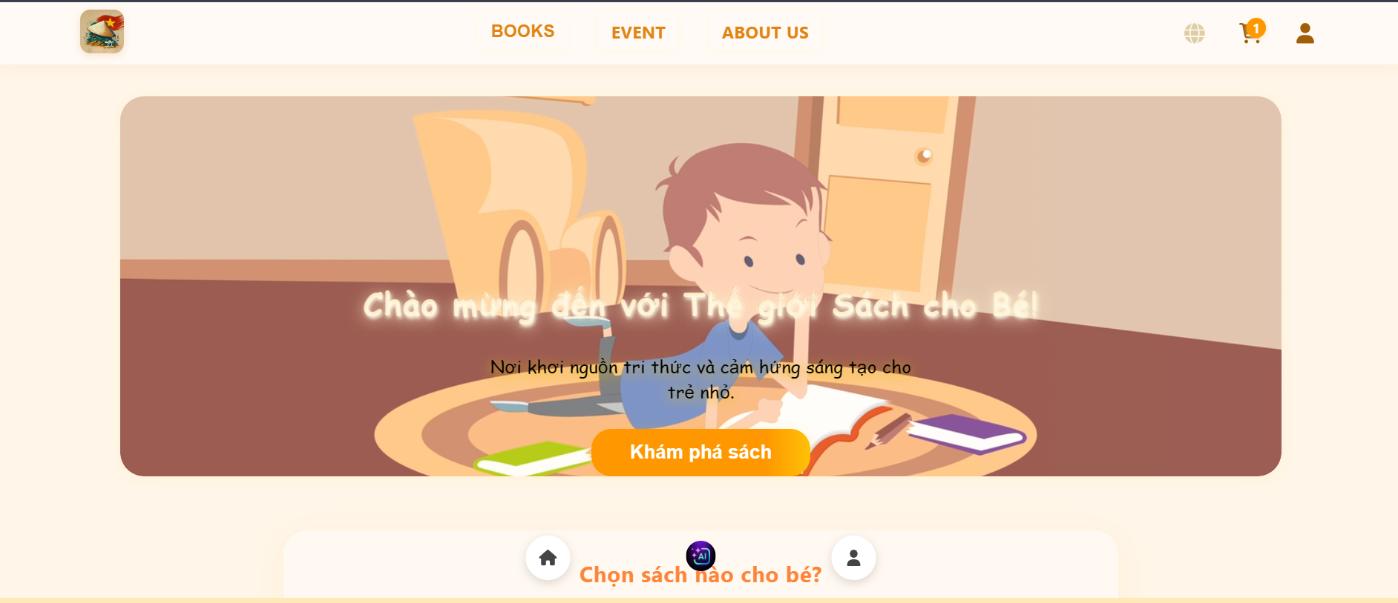
Giới thiệu đề tài
Bookiboo_bookstore– đồ án kì 2
Group 3 – T1.2406.E1 – FPT APTECH HCMC
Vũ Thị Hoài Thu– Project Lead
Thân Thế Lộc– Fullstack Developer
Nguyễn Khải Nguyên– Developer/Tester

Slide 4
Mục tiêu, Ưu khuyết điểm và công nghệ phát triển
A. Mục tiêu ứng dụng
Mục tiêu của ứng dụng Bookiboo là xây dựng một nền tảng bán sách trực tuyến chuyên biệt dành cho trẻ em, nhằm đáp ứng nhu cầu tìm kiếm, lựa chọn và mua sách phát triển phù hợp với từng độ tuổi, đồng thời mang lại trải nghiệm thuận tiện, an toàn và hiện đại cho phụ huynh cũng như người dùng.

Slide 5
Mục tiêu, Ưu khuyết điểm và công nghệ phát triển
B. Đối tượng sử dụng
Phụ huynh và người chăm sóc trẻ em:
Những người muốn tìm kiếm, lựa chọn và mua sách phù hợp cho trẻ em ở các độ tuổi khác nhau.
Trẻ em:
Hưởng lợi từ việc được tiếp cận những đầu sách chất lượng, phù hợp với lứa tuổi và nhu cầu phát triển.
Quản trị viên (Admin):
Quản lý hệ thống, cập nhật thông tin sách, xử lý đơn hàng, chăm sóc khách hàng, và thống kê doanh thu.

Slide 6
Mục tiêu, Ưu khuyết điểm và công nghệ phát triển
Giao diện hiện đại, đẹp mắt, tối ưu hóa UI/UX và tương thích đa thiết bị (responsive).
Tốc độ truy vấn dữ liệu nhanh, xử lý tốt với số lượng lớn (hơn 10,000 bản ghi).
Hỗ trợ thu thập thông tin từ khách truy cập và khách hàng, phục vụ cho hoạt động marketing và chăm sóc khách hàng.
Ứng dụng các giải pháp business intelligence, giúp phân tích dữ liệu và hỗ trợ ra quyết định kinh doanh.
Bảo mật cao, có chức năng phân quyền rõ ràng cho từng đối tượng người dùng.
C. Ưu điểm

Slide 7
Mục tiêu, Ưu khuyết điểm và công nghệ phát triển
Hệ thống cho trang web vừa và nhỏ.
Hệ thống quản lý nhà kho đơn giản
Chức năng notification đơn giản.
Hệ thống thanh toán còn giới hạn.
D.Khuyết điểm

Slide 8
Mục tiêu, Ưu khuyết điểm và công nghệ phát triển
E. Công nghê phát triển
PHP
ReactJs
Php Myadmin
React-toastify
Bootstrap
Jqery
Quản lý phân quyền RequireAdmin
RESTful API
Thanh toán Momo QR
SEO & Responsive
Spatie/laravel-backup
JWT/session
php-Authorization
Fetch API
Third-party API
API Endpoint
HTTP Client
API endpoint của dịch vụ AI Chatbot (OpenRouter)

Slide 9
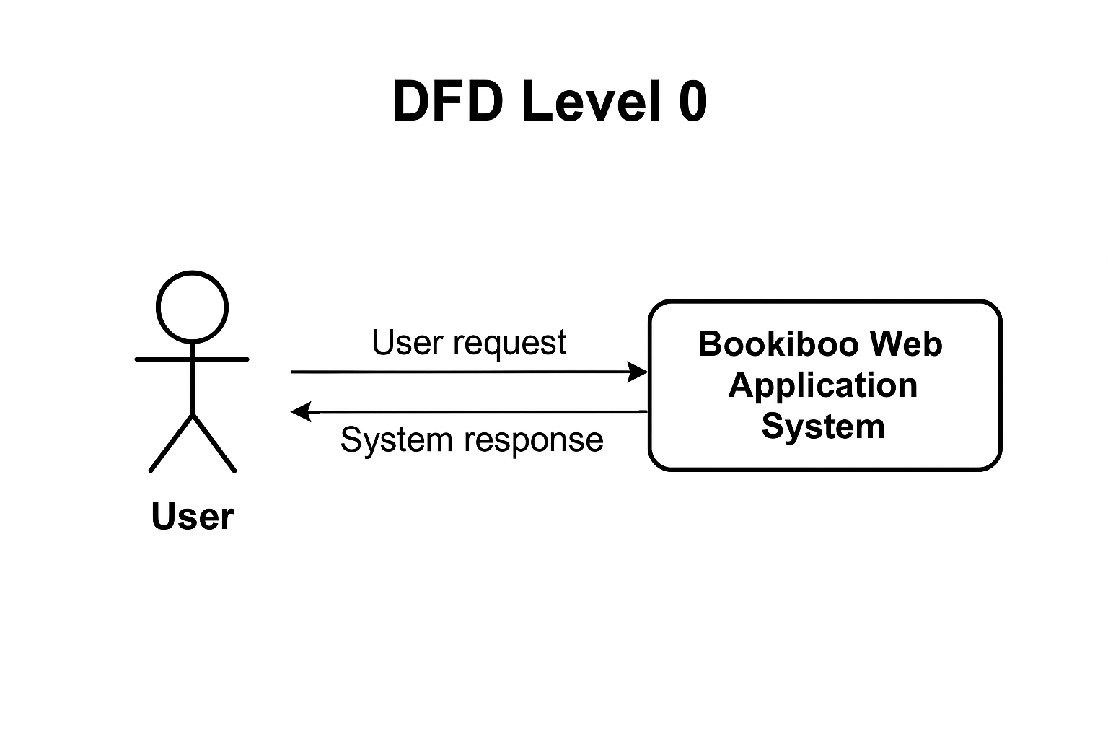
3. DFD

Slide 10
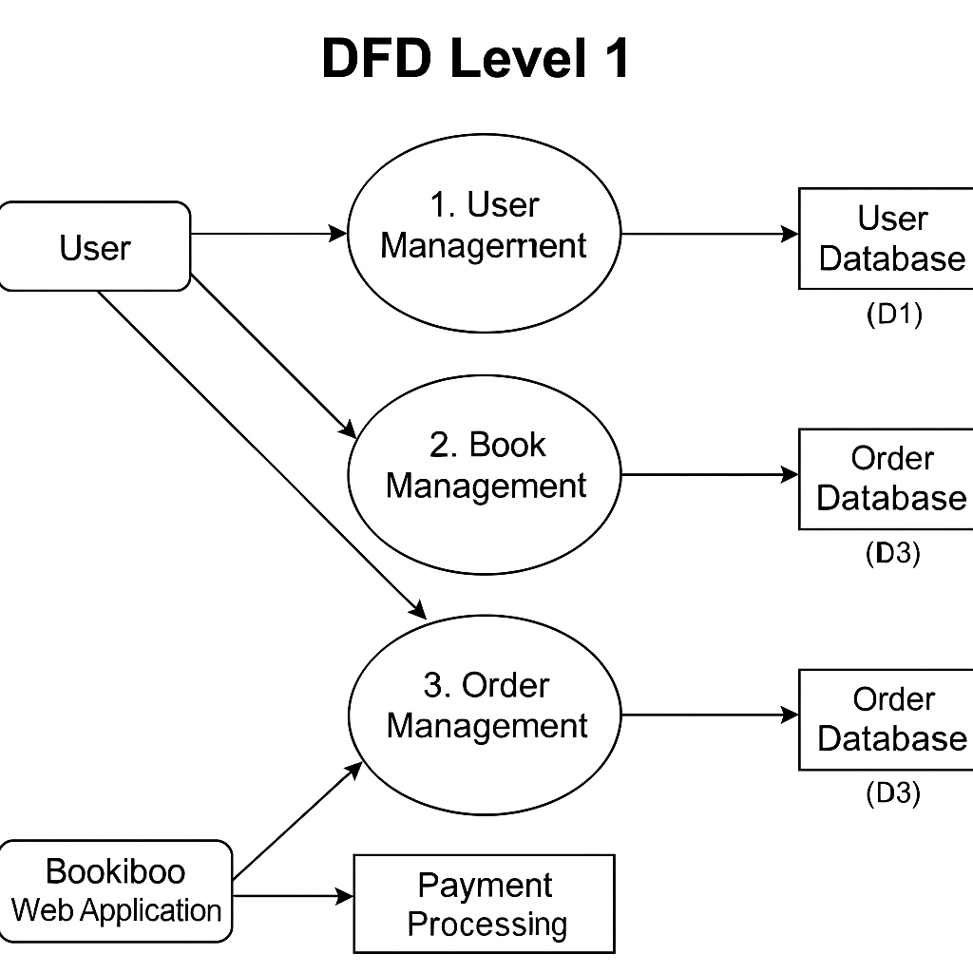
3. DFD

Slide 11
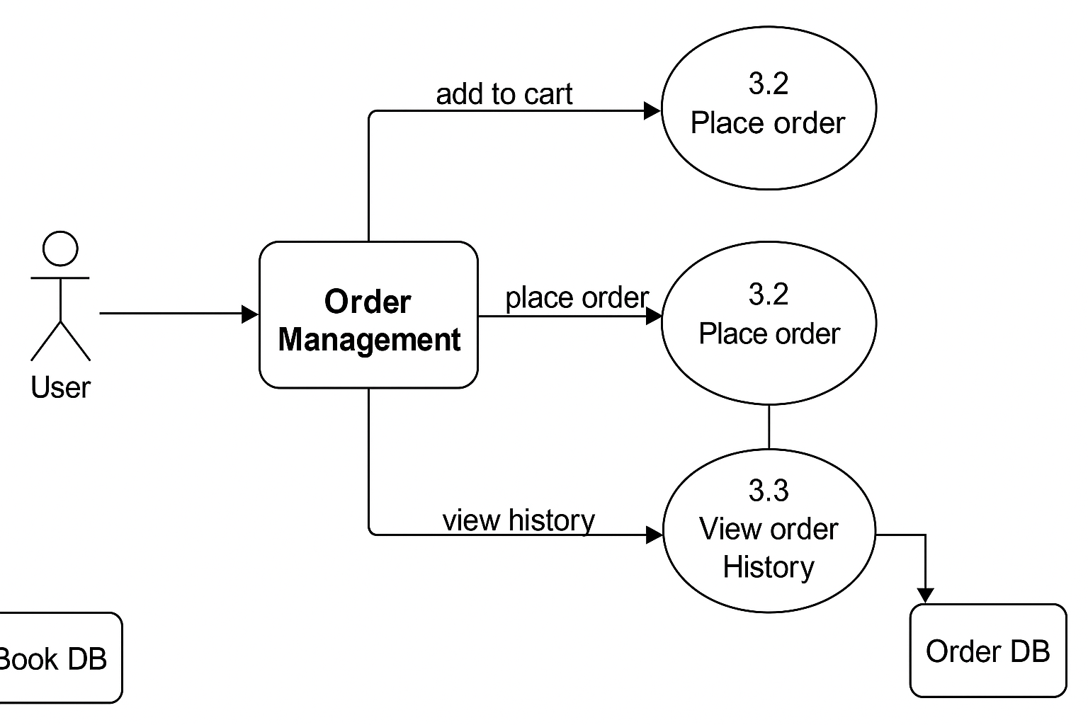
3. DFD

Slide 12
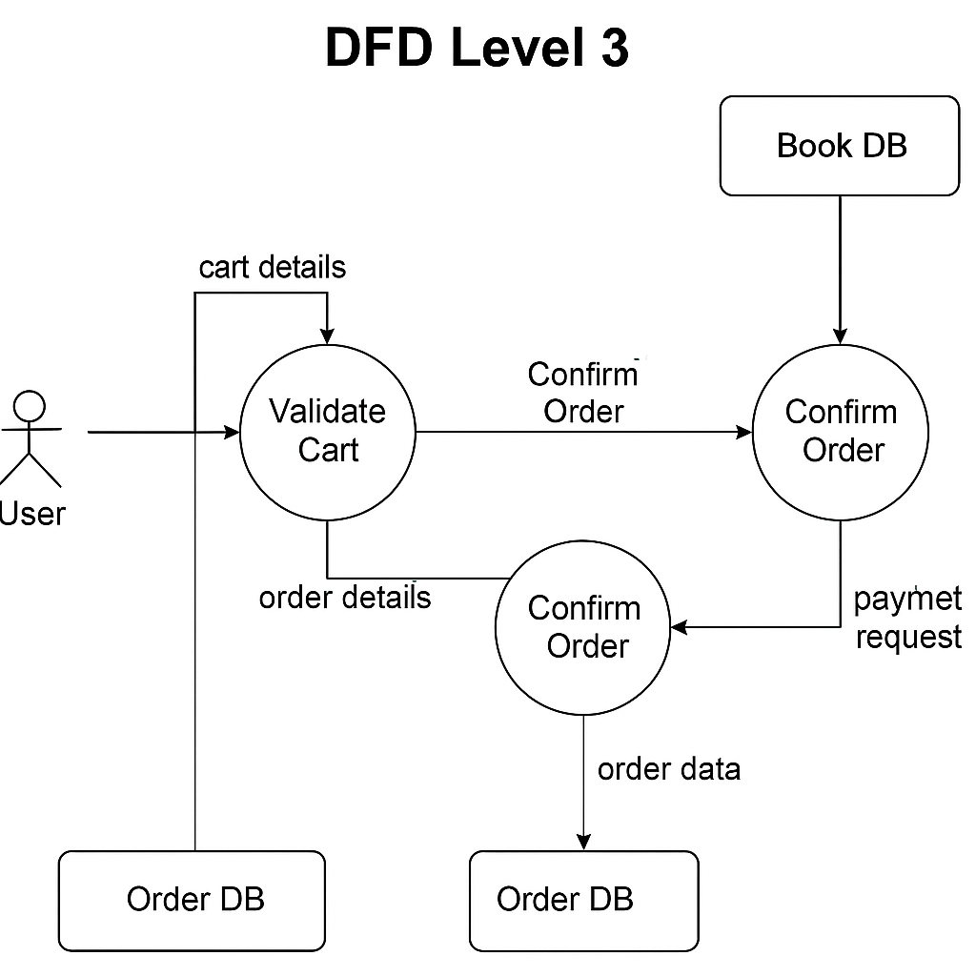
3. DFD

Slide 13
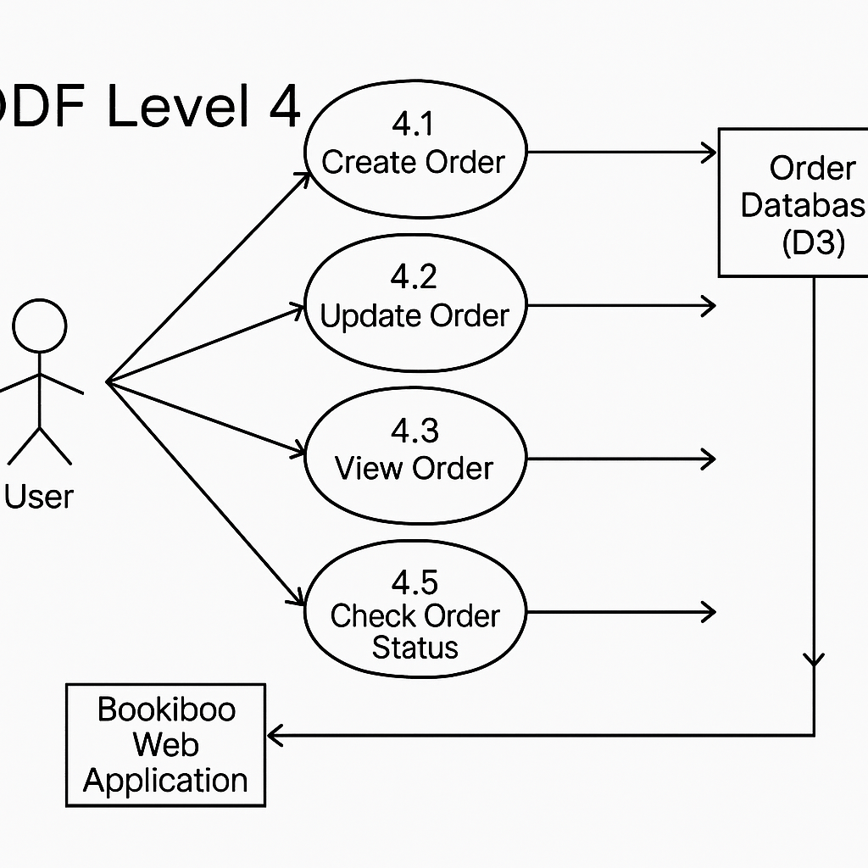
3. DFD

Slide 14
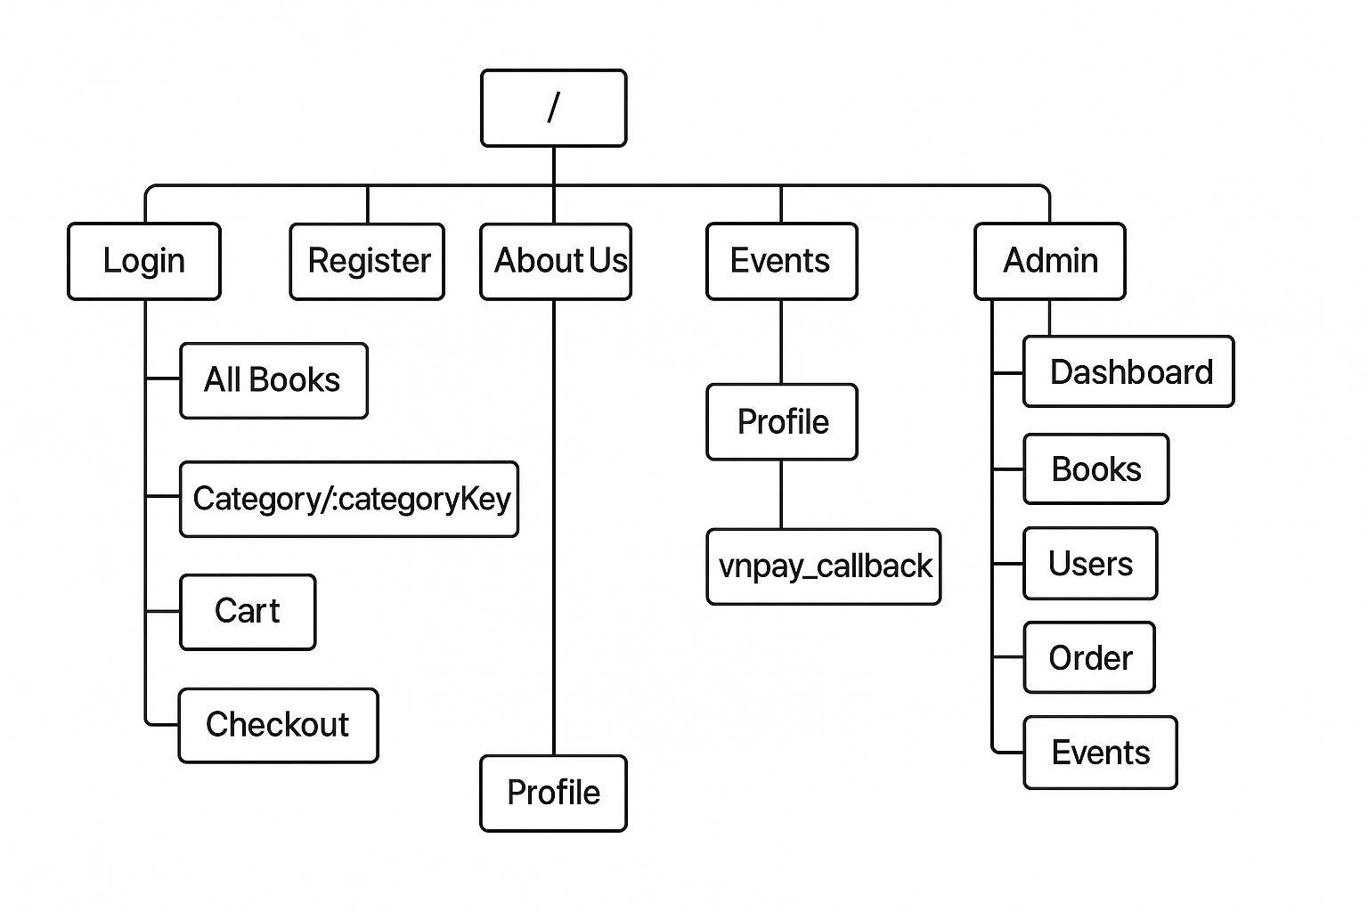
4. SiteMap

Slide 15
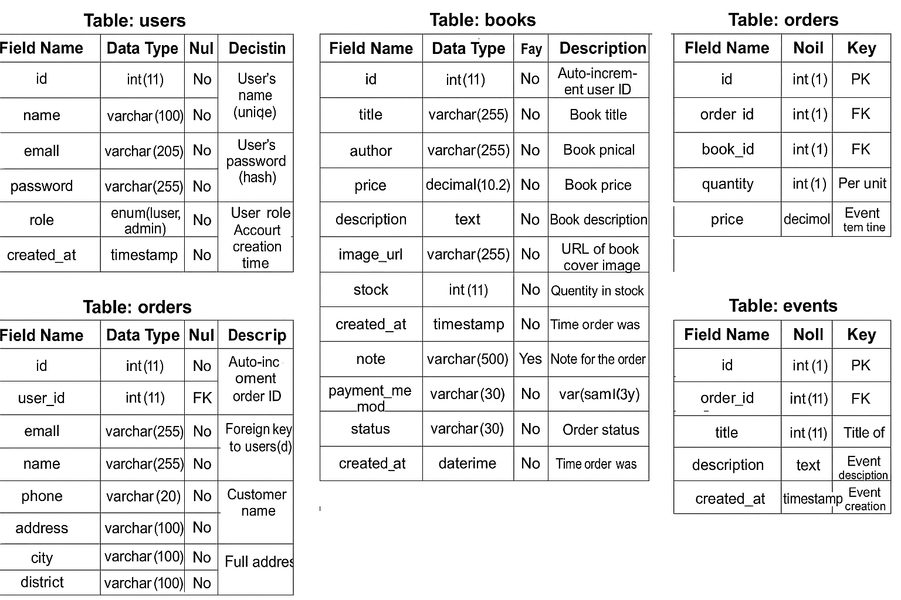
5. ERD

Slide 16
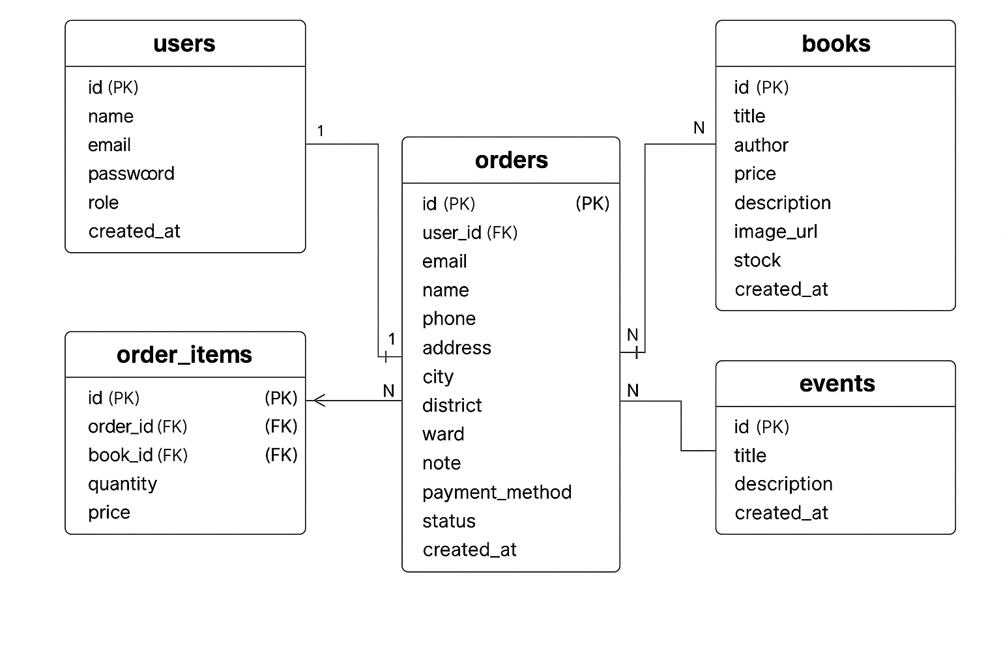
5. ERD

Slide 17
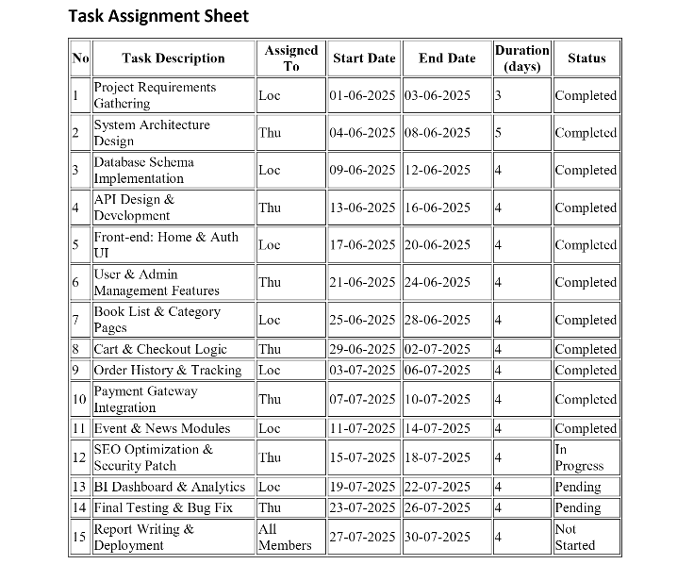
6. TASKSHEET

Slide 18
Cảm ơn thầy cô đã xem !!!
BOOKIBOO Group 3_T1.2406.E1 Supportive teacher Lê Mộng Thúy
18

